Slide 1
Colegio San Manuel
Asignatura: ARTES VISUALES
Profesor: CECILIA HERNÁNDEZ
Curso: 4º BÁSICO
GUÍA N° 2 DE ARTES VISUALES
NOMBRE:
OBJETIVOS DE APRENDIZAJE: EXPRESAR Y CREAR TRABAJOS DE ARTE A PARTIR DE LA OBSERVACIÓN DEL ENTORNO NATURAL | HABILIDADES / DESTREZAS: Identificar - Representar - Analizar Elaborar - Respetar - Observar
INDICACIONES GENERALES - Pida ayuda a un adulto para realizar este trabajo. - Busque un lugar tranquilo y luminoso para trabajar. - Realice el trabajo en su cuaderno o croquera de Artes Visuales - El trabajo será evaluado por su profesora de asignatura, cuando se reinicien las clases. - El trabajo será evaluado con una Lista de Cotejo para evaluar con Si o No los Parámetros a evaluar -Utilice el tamaño de la hoja de su croquera o cuaderno de Artes Visuales, en toda su extensión, realizando un margen no mayor a 1 cm de ancho - Tema: “Diferentes tipos de paisajes naturales de Chile” - Instrucciones : Visualice el video enviado sobre los paisajes de Chile, elija uno, dibújelo y rellénelo con materiales de libre elección, de reciclaje, naturales, papeles, cartones, pegamentos, lápices, pinturas, textiles, etc. Utilice toda la extensión del recuadro para dibujar y pintar todos los elementos y espacios del dibujo, no puede dejar ningún espacio en blanco Tiene una semana para finalizar su trabajo y enviarlo a mi correo, ceciliahartecmus@gmail.com Mi horario de atención será de Miércoles a Viernes de 10:00 a 17:00 hrs. Una vez finalizado el trabajo, fotografíelo con su celular y péguelo en la diapositiva nº 5

Slide 2
LISTA DE COTEJO
Parámetros | SI | No
Sigue instrucciones
Presenta el trabajo cuando se le solicita
Presenta el trabajo finalizado
Realiza el trabajo con limpieza
Aplica el color dentro del margen
Aplica el color en los lugares solicitados
Aprecia el Lenguaje Artístico
Soluciona problemas lineales o de color que se le presentan
Aplica técnicas libre
Utiliza en toda su extensión el recuadro para dibujar lo solicitado
Aplica formas geométricas en la construcción del dibujo
TOTAL

Slide 3
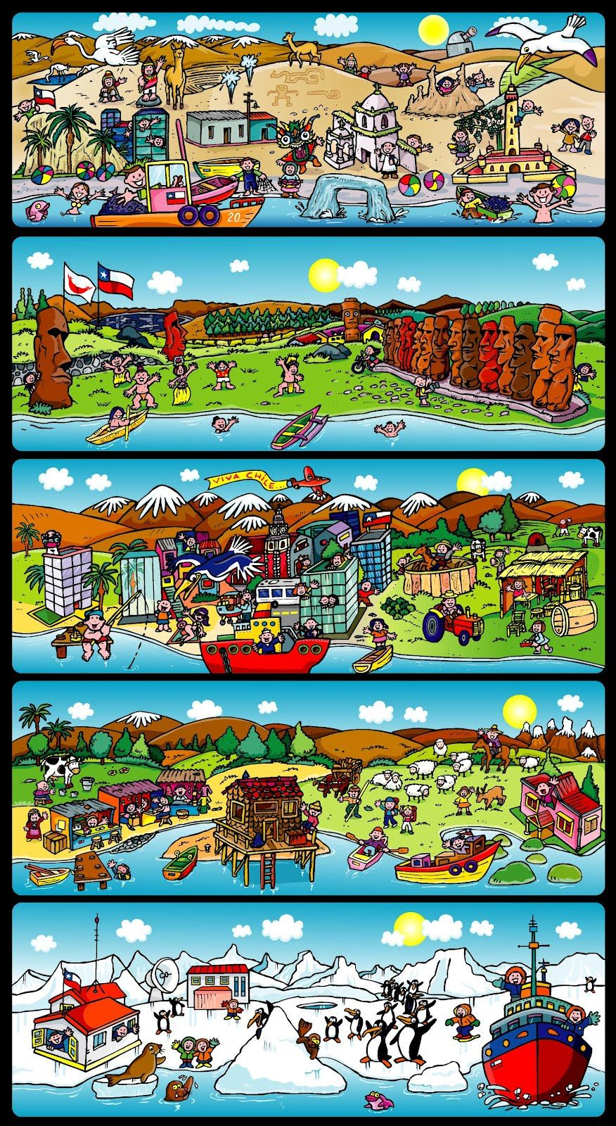
Utilice las siguientes imágenes como guía de su obra.

